Slide 1
RP 진행상황 보고
Byunghun Hahn
2025-06-03

Slide 2
4. Counts
high_baseline, high_endline Table
 | Endline Low | Endline High | 계
Baseline Low | 461 (35%) | 196 (15%) | 657
Baseline High | 196 (15%) | 461 (35%) | 657
계 | 657 | 657 | 1314
657쌍이므로 개인 데이터는 총 1314개입니다.

Slide 3
4. Counts
2. I_hg >= I_lg, I_hg < I_lg Table
 | Endline I_h1g < I_l1g | Endline I_h1g >= I_l1g | 계
Baseline I_h0g < I_l0g | 353 (63%) | 86 (15%) | 439
Baseline I_h0g >= I_l0g | 99 (18%) | 24 (4%) | 123
계 | 452 | 110 | 562
CCEI_g = CCEI_hlg 인 95쌍은 모두 빠졌습니다.
I_h0, g_baseline < I_ l0, g_baseline 여부와 I_h1, g_endline < I_ l1, g_endline 여부 변수를 이용

Slide 4
4. Counts
 | Endline I_h1g < I_l1g | Endline I_h1g = I_l1g | Endline I_h1g > I_l1g | 계
Baseline I_h0g < I_l0g | 353 | 10 | 76 | 439
Baseline I_h0g = I_l0g | 7 | 0 | 0 | 7
Baseline I_h0g > I_l0g | 92 | 1 | 23 | 116
계 | 452 | 11 | 99 | 562
두 값이 같은 경우를 따로 빼서 3 by 3 으로 그린 그림입니다.

Slide 5
4. Counts
3. big_distance_baseline, big_distance_endline (RT_i – RT_g 의 절대값이 상대방보다 큰지 여부)
 | Endline Small Distance | Endline Big Distance | 계
Baseline Small Distance | 344 (26%) | 313 (24%) | 657
Baseline Big Distance | 310 (24%) | 347 (26%) | 657
계 | 654 | 660 | 1314
RT_1 – RT_g = RT_2 - RT_g 인 경우는 3건으로 거의 없습니다.
같은 경우 둘 다 high 로 취급

Slide 6
4. Counts
4. Baseline high/low 에 대해 I_hg < I_lg 빈도 체크
 | Baseline I_h0g < I_l0g | Baseline I_h0g >= I_l0g | 계
Baseline low | 124 | 482 | 606
Baseline high | 124 | 482 | 606
계 | 248 | 964 | 1212
 | Endline I_h0g < I_l0g | Endline I_h0g >= I_l0g | 계
Baseline low | 312 | 295 | 607
Baseline high | 312 | 295 | 607
계 | 624 | 590 | 1214
CCEI_g = CCEI_hlg 인 91쌍은 빠졌습니다.
high/low 는 개인기준이고 I_hg < I_lg 는 그룹 기준
CCEI_g = CCEI_hlg 인 90쌍은 빠졌습니다.

Slide 7
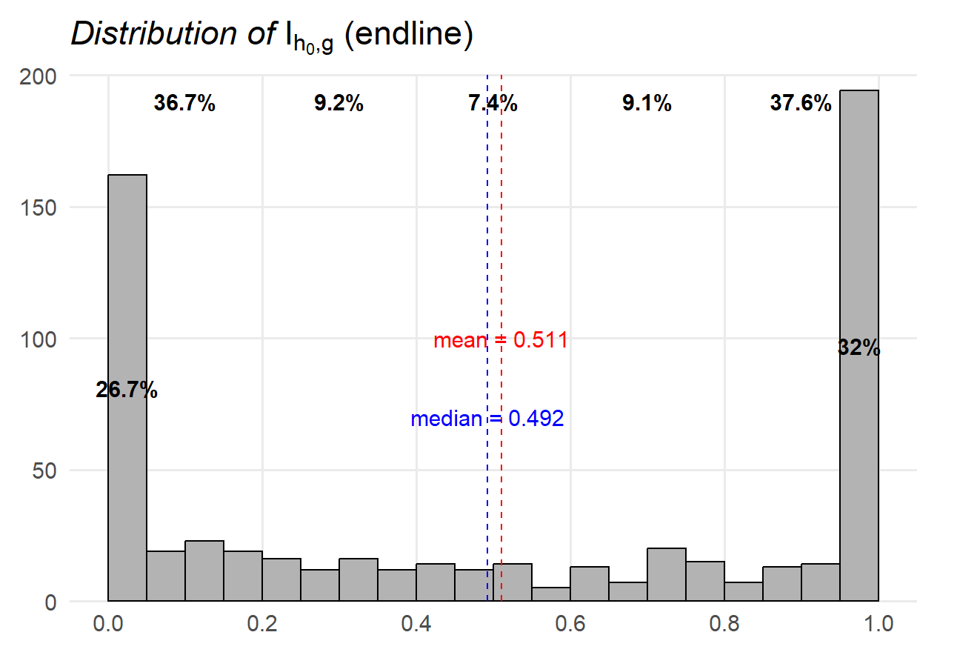
4. Counts

Slide 8
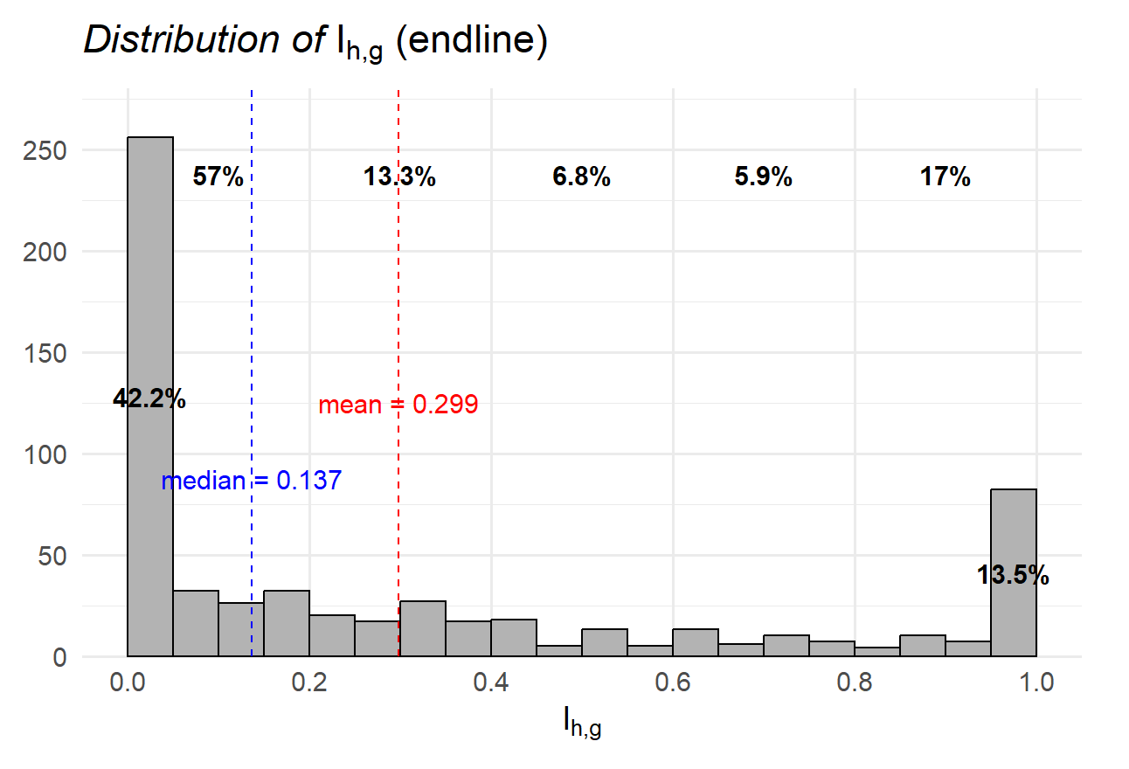
(비교를 위해, 기존 그림)
h0 대신 h1 사용하였을 때

Slide 9
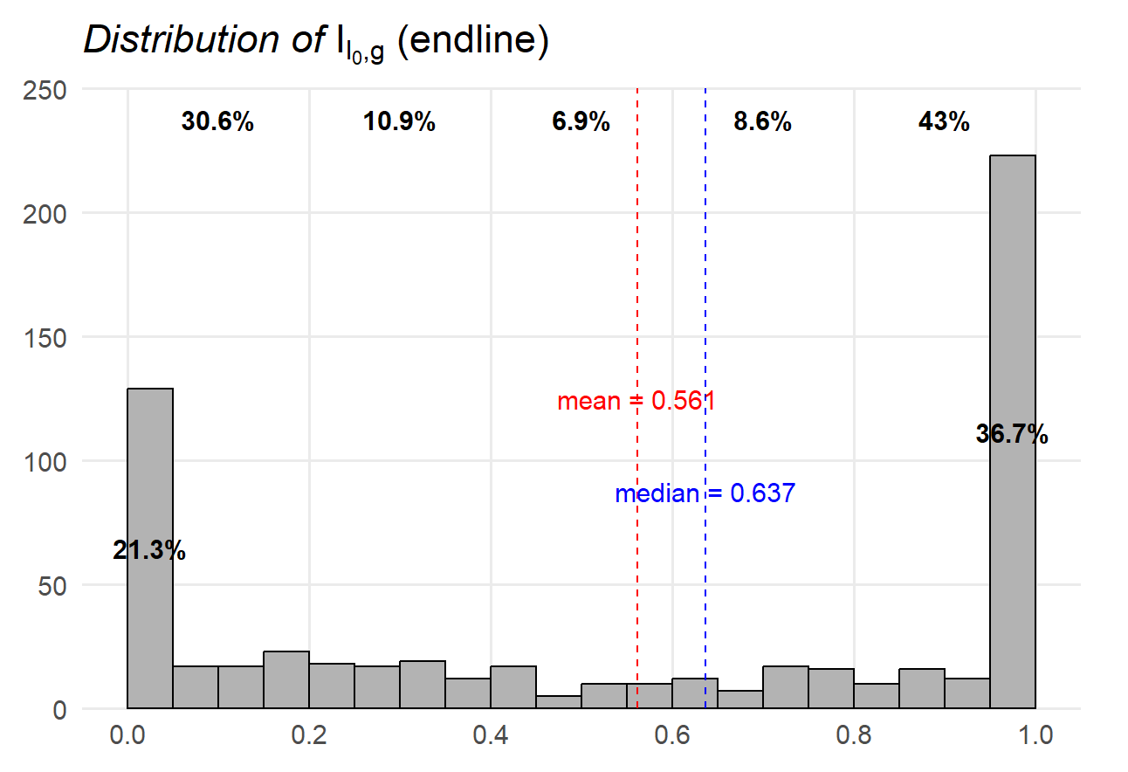
4. Counts
이 그림에서는 1에 치우지지 않게 나왔습니다.

Slide 10
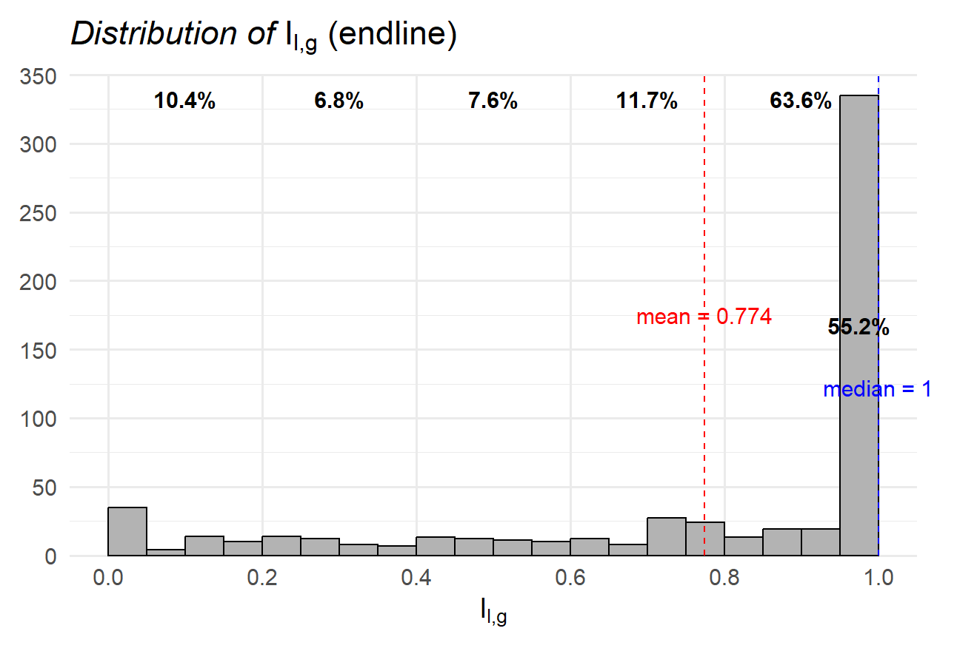
(비교를 위해, 기존 그림)
l0 대신 l1 사용하였을 때

Slide 11
4. Counts
5. Baseline RT distance 기준으로 그룹 나누고, I_hg < I_lg 빈도 체크
 | Baseline I_h0g < I_l0g | Baseline I_h0g >= I_l0g | 계
Baseline small distance | 238 | 368 | 606
Baseline big distance | 238 | 368 | 606
계 | 476 | 736 | 1212
 | Endline I_h0g < I_l0g | Endline I_h0g >= I_l0g | 계
Baseline small distance | 284 | 323 | 607
Baseline big distance | 284 | 323 | 607
계 | 568 | 646 | 1214

Slide 12
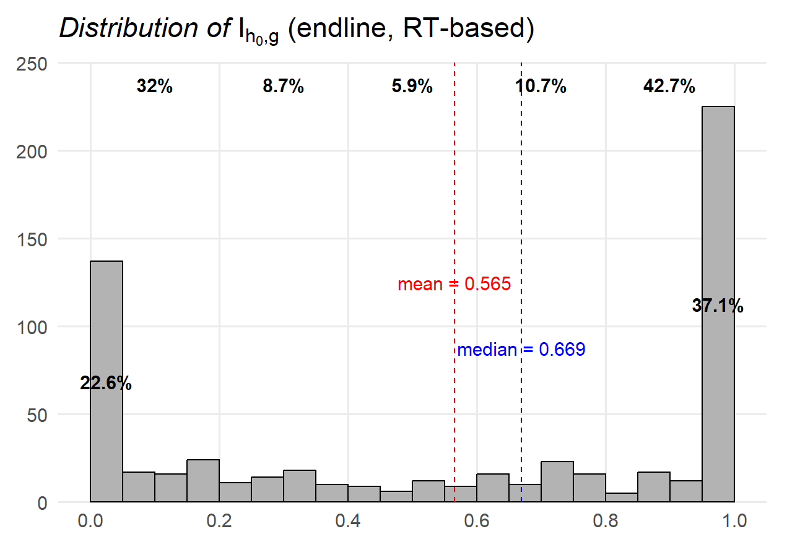
4. Counts
high/low 구분을 RT 기준 high distance 인지 여부로 사용

Slide 13
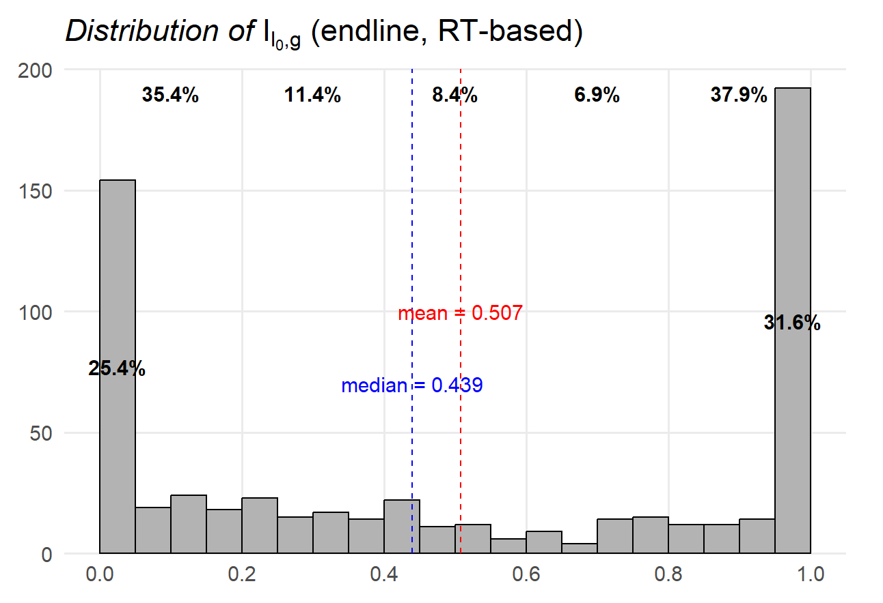
4. Counts
high/low 구분을 RT 기준 high distance 인지 여부로 사용

Slide 14
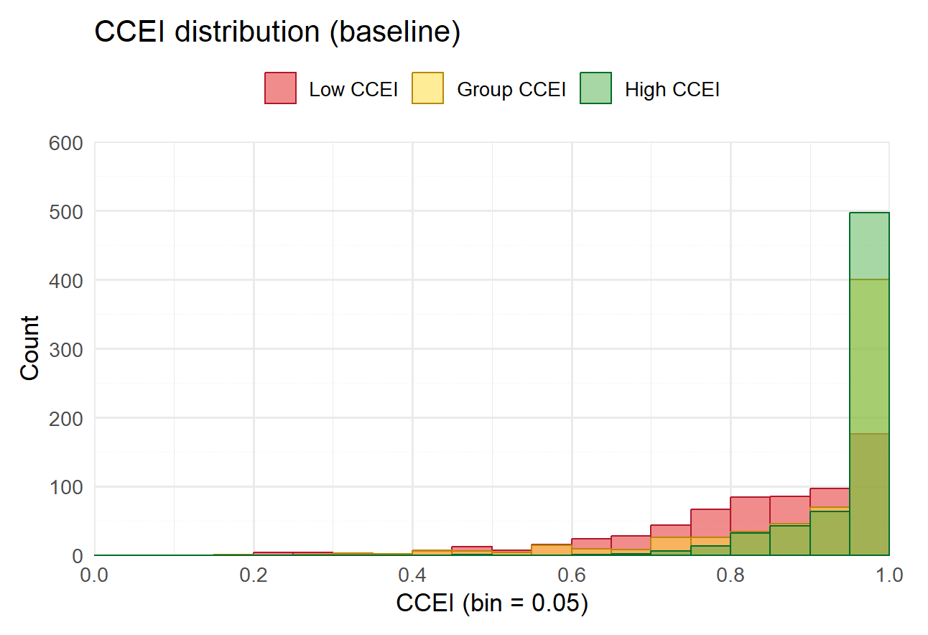
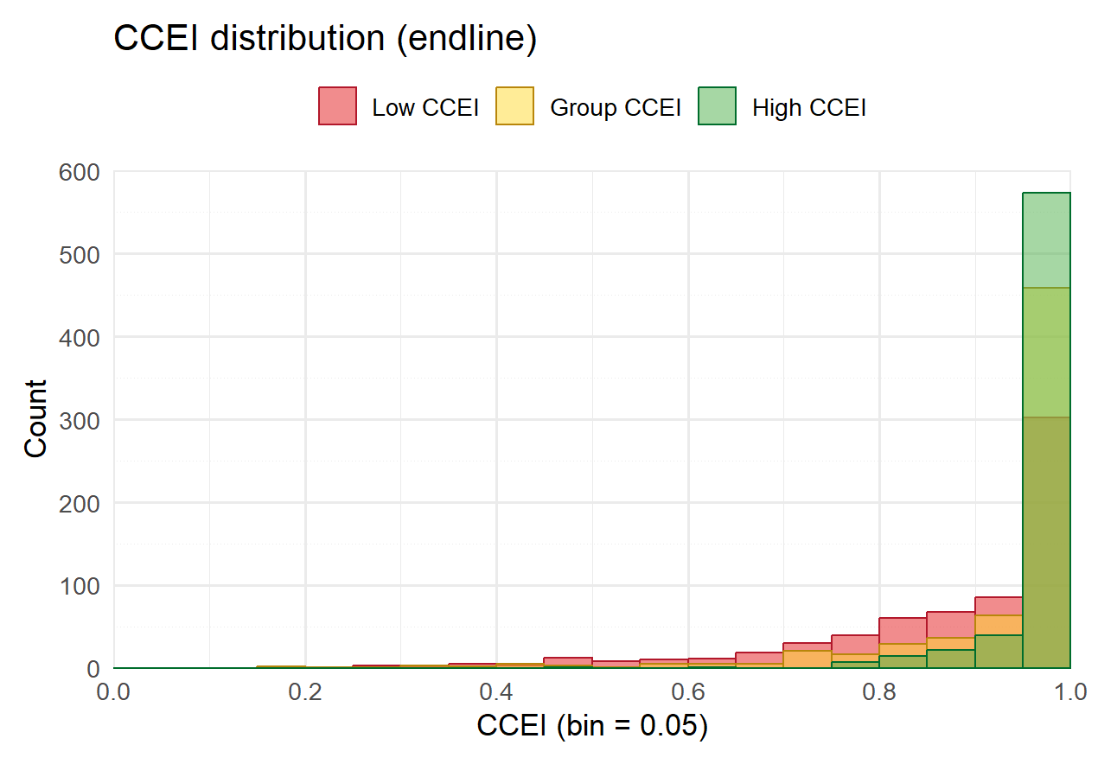
4. Counts

Slide 15
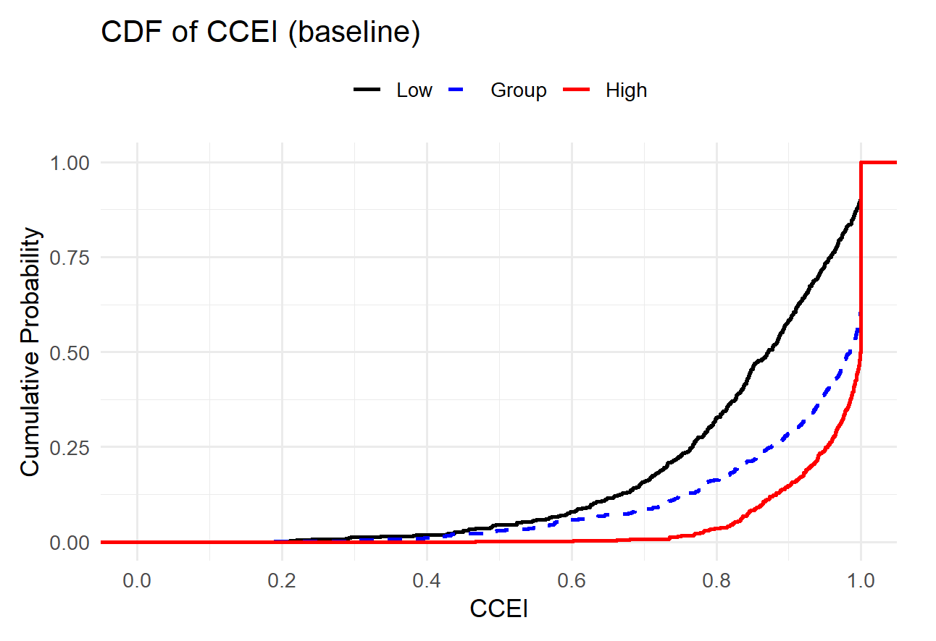
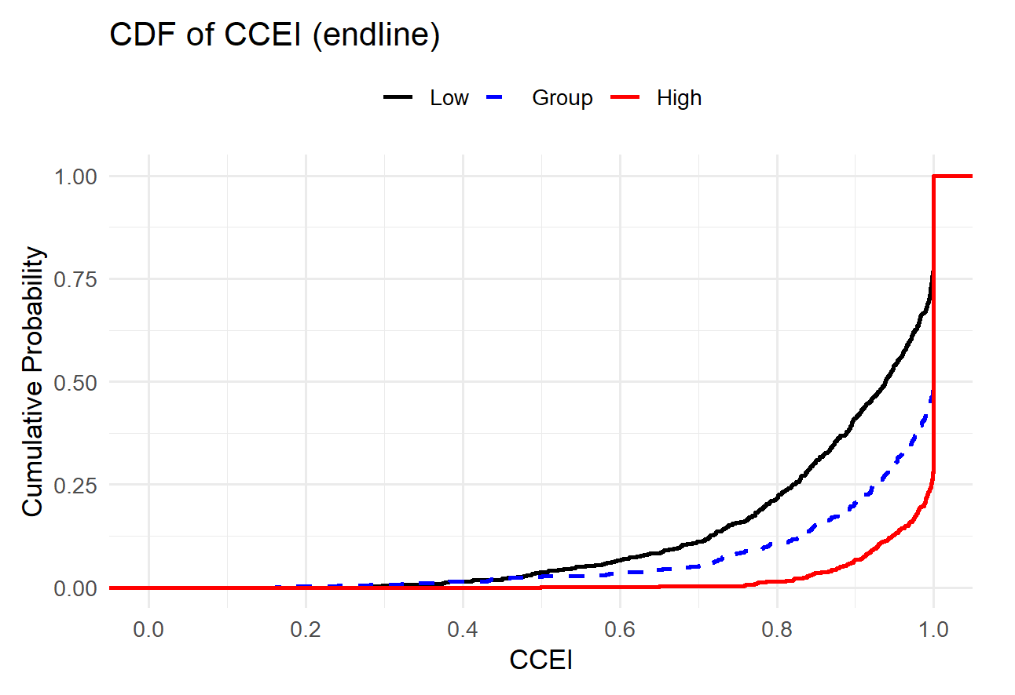
4. Counts

Slide 16
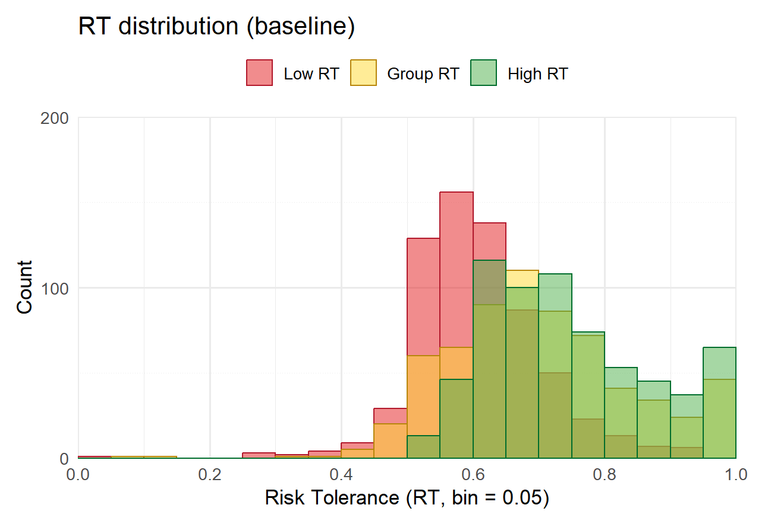
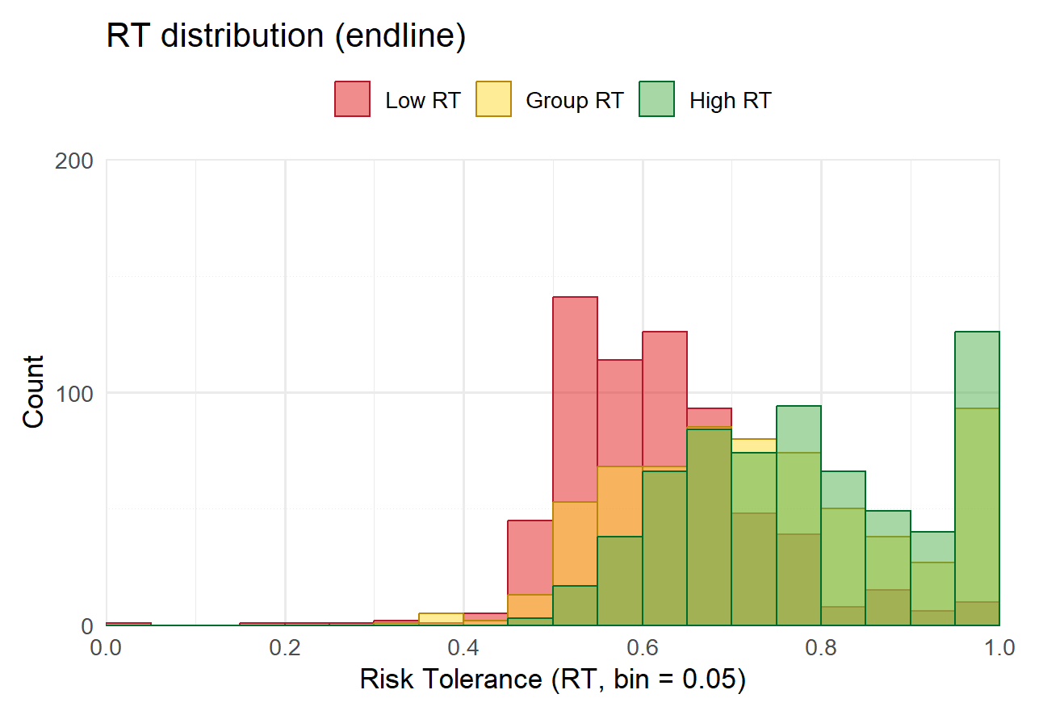
4. Counts

Slide 17
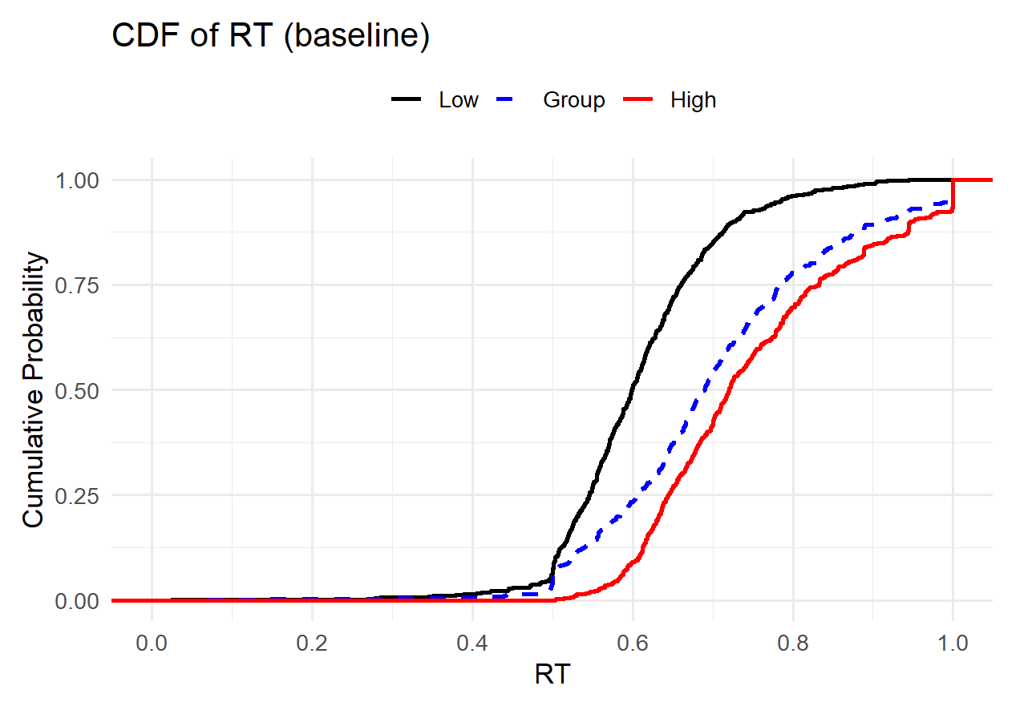
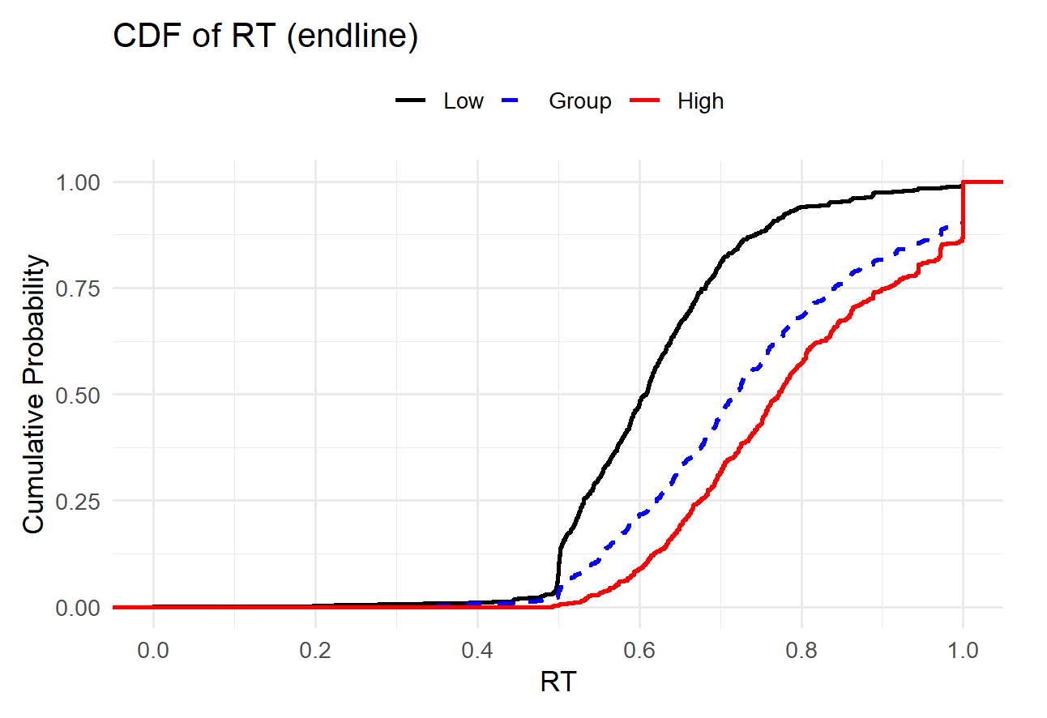
4. Counts

Slide 18
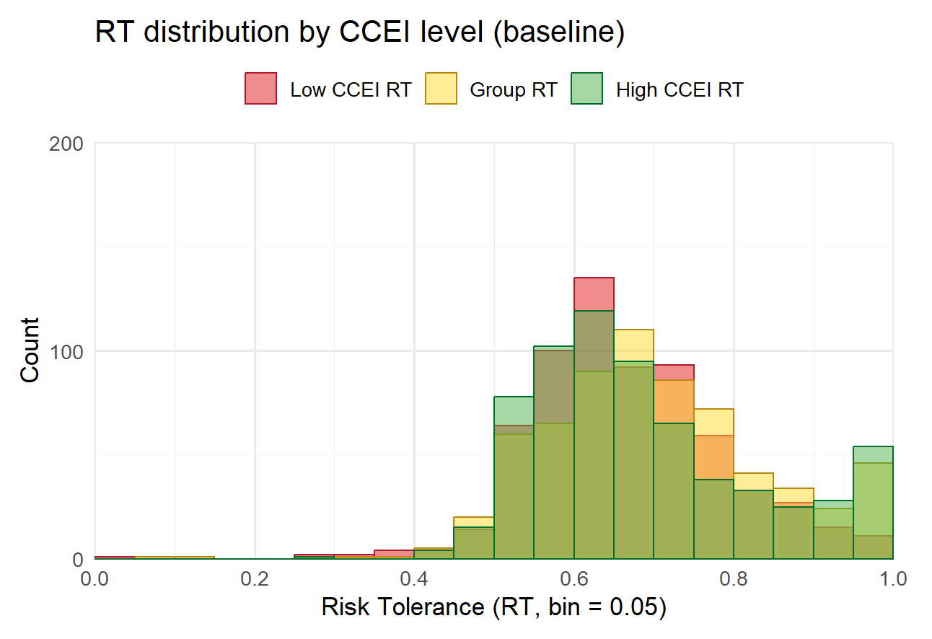
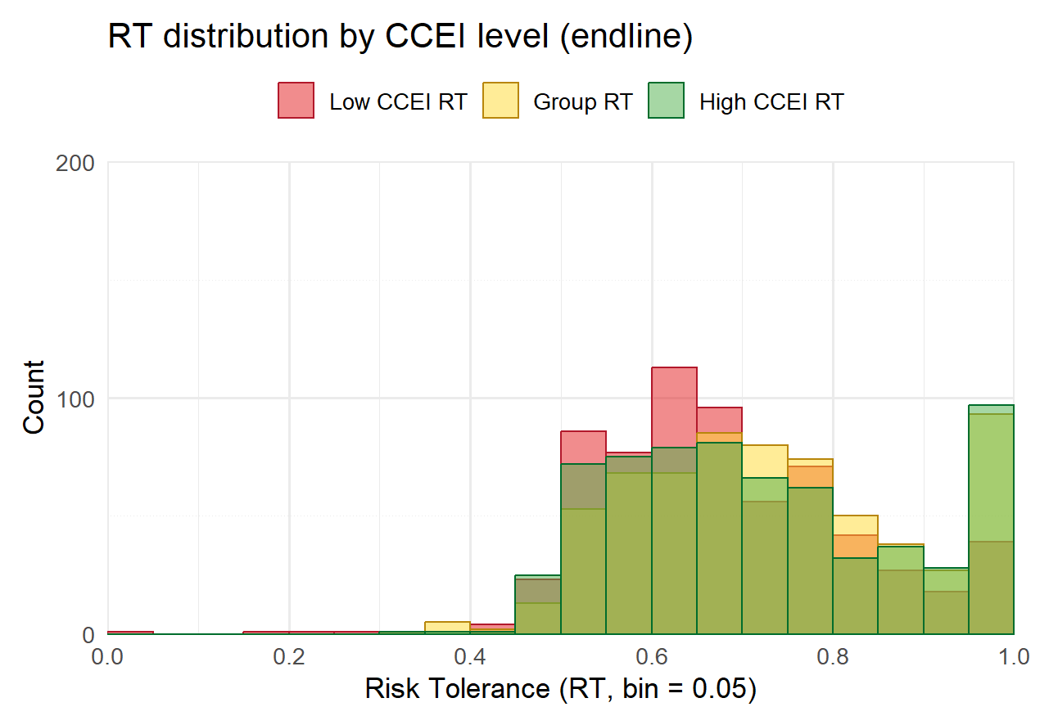
4. Counts

Slide 19
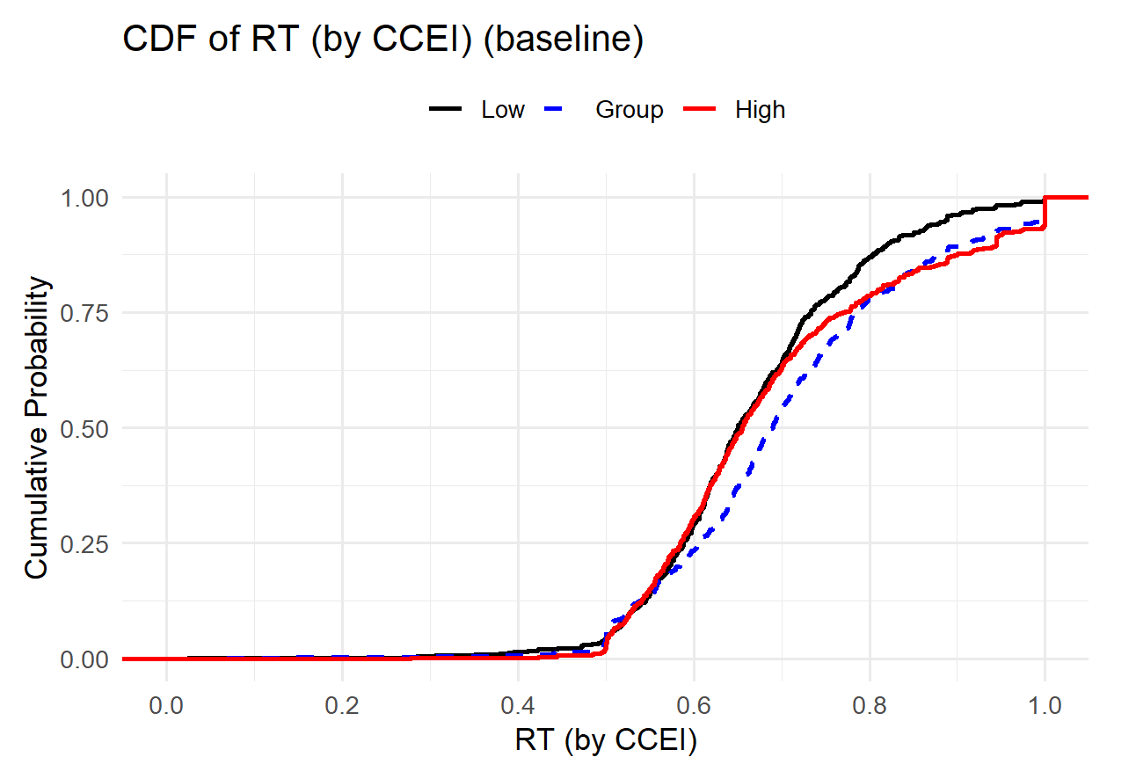
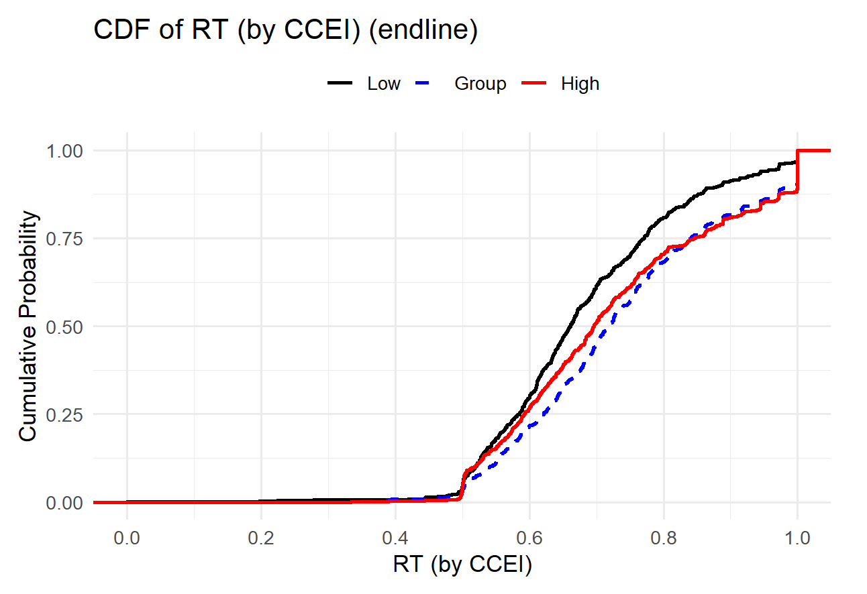
4. Counts

